Slide 1
Муниципальное казенное образовательное учреждение Любинского муниципального района, Омской области «Любино –Малоросская средняя общеобразовательная школа»
Внеурочная деятельность по программе
«Я – житель Омской области»
Направление: духовно – нравственное
Учитель географии и биологии,
первая квалификационная категория
Устинова Т.И.

Slide 2
В семейном кругу мы с вами растем,
Основа основ – родительский дом.
В семейном кругу все корни твои
И в жизнь ты выходишь из этой семьи,
В семейном кругу мы жизнь создаем,
Основа основ – родительский дом.

Slide 3
Тема: «Родословная моей семьи. Правила составления родословных».

Slide 4
мы должны узнать, что такое родословная;
по каким правилам составить родословную;
откуда можно узнать о своих корнях;
узнать, что такое родовое дерево;

Slide 5
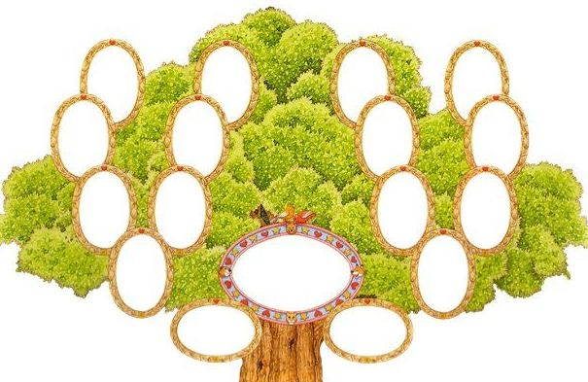

Slide 6
рефлексия | итог занятия | домашнее задание
родственники | родовое древо | поговорки
предки |  | формы родословных
поколение |  | диагностическая карта
родословная |  | правила составления родословной
семья |  | физкультминутка «Родная семья»
работа со словарем | проблема | анкета «Моя семья»
тема занятия | цель | этапы

Slide 7
словарик
Родословное древо – на нём размещены имена
наших родственников из разных поколений.
Поколение
– люди, которые родились и живут в одно время.
Родословная – история семьи в нескольких поколениях.
Предки – люди, жившие задолго до нашего времени.
Семья – продолжение рода,
рождение и воспитание детей.

Slide 8
анкета
«Моя семья»
 | Фамилия, имя, отчество | Год рождения | Занятие, профессия |  | Фамилия, имя, отчество | Год рождения | Занятие, профессия
Я |  |  |  | брат сестра
Мама |  |  |  | папа
бабушка |  |  |  | бабушка
дедушка |  |  |  | дедушка
прабабушка |  |  |  | прабабушка
прадедушка |  |  |  | прадедушка
Прапра бабушка |  |  |  | Прапра бабушка
Прапра дедушка |  |  |  | Прапра дедушка

Slide 9
физкультминутка
«Родная семья».
Папа и мама у нас стебельки,
Дедуля с бабулей в семье – корешки.
Цветок наш красуется в зелени луга.
Все мы в семье своей любим друг друга.

Slide 10
Правила составления родословной.
- каждое поколение должно находиться на одной линии;
- поколения нумеруются римскими цифрами;
- составление родословной начинают с себя;
- размещают родных братьев и сестер в порядке рождения;
- указать родителей, дату их брака;
- женский пол обозначить кружочками,
мужской – квадратиками

Slide 11
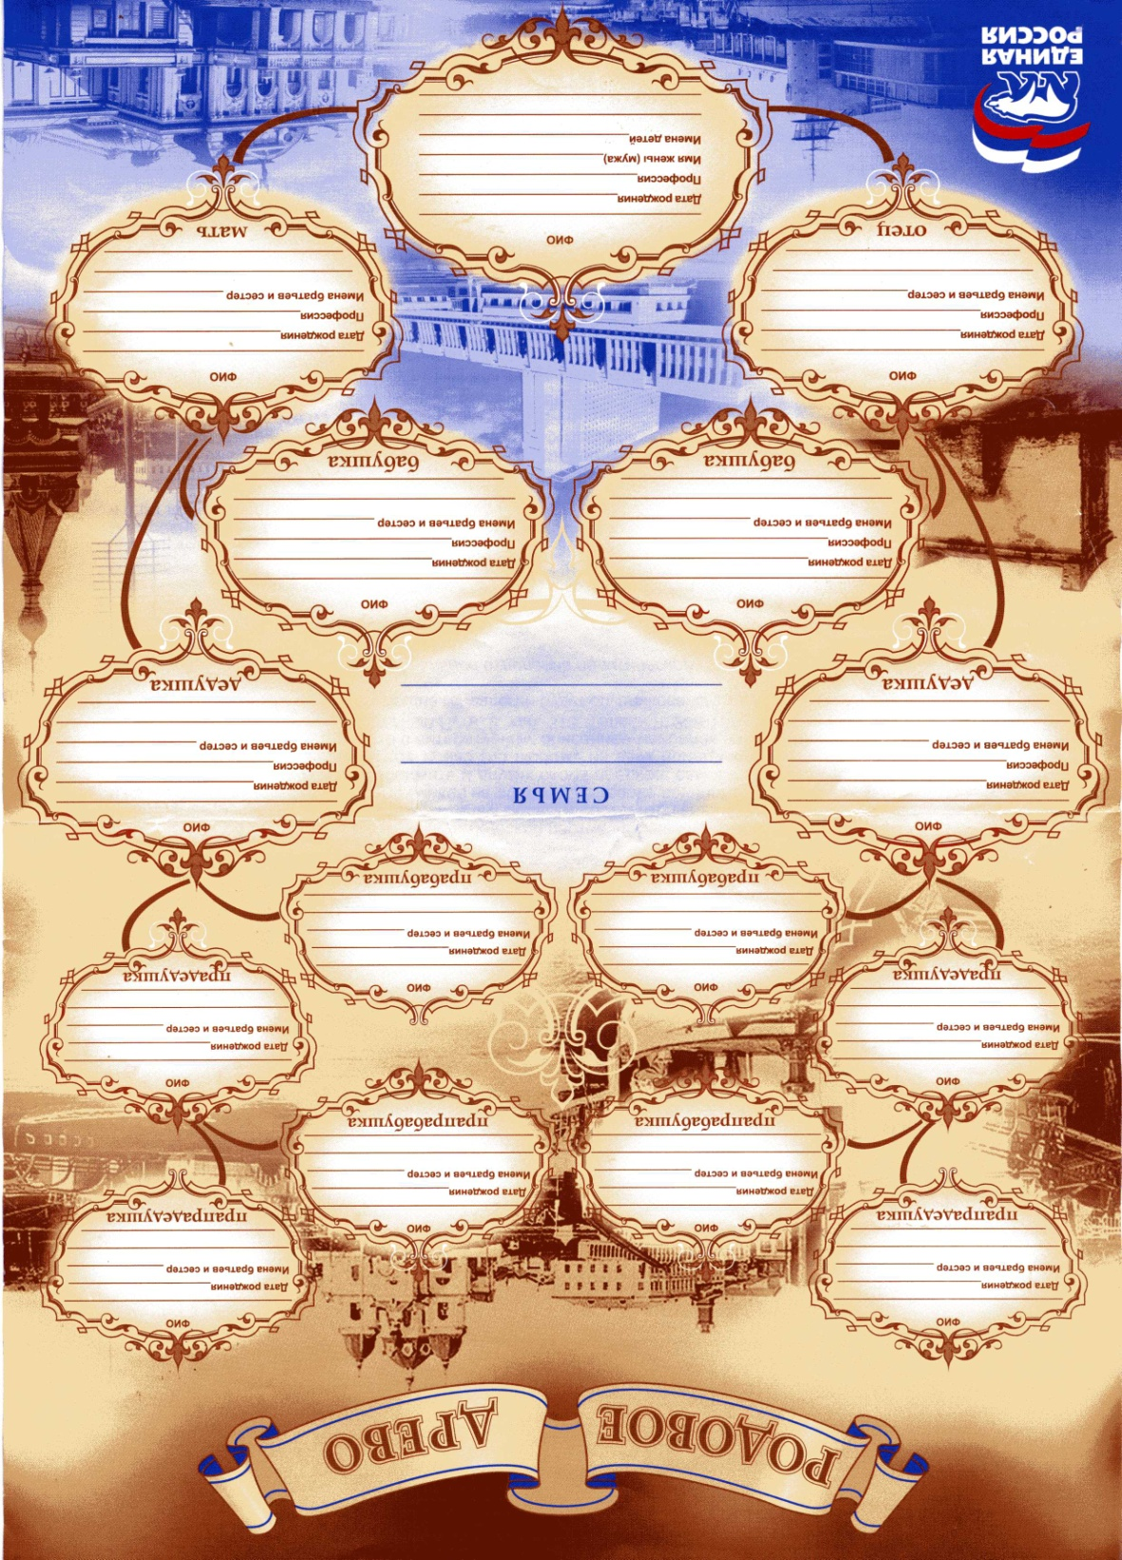
Родовое
древо –
представление родственных связей
в виде схемы,
напоминающей дерево, ветвями и листьями которого является семья.

Slide 12
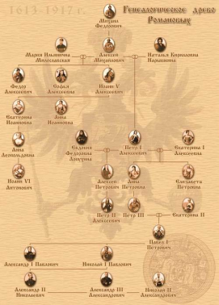
Генеалогическое дерево
Романовых

Slide 13
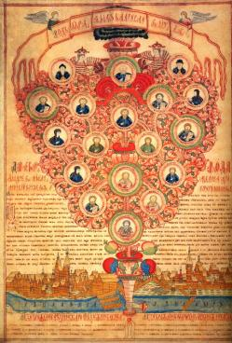
Родословное древо
Андрея и Симеона
Денисовых.

Slide 14
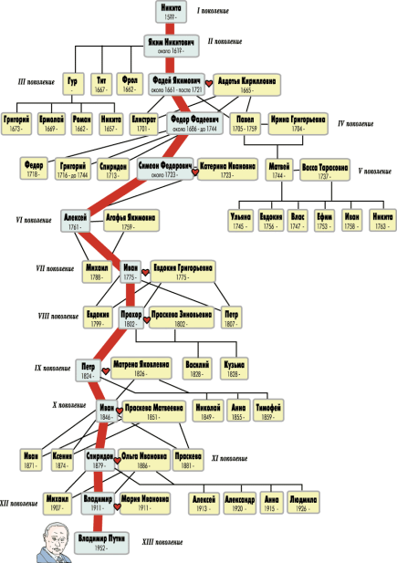
Родословное
древо
В.В. Путина

Slide 15
пословицы
Когда семья вместе –
то и душа на месте.
При солнышке тепло –
при матери добро. В семье любовь да совет – так и нужды нет.
Нет лучше дружка –
чем родная матушка.

Slide 16
Рекомендуемая литература

